Slide 1
網頁設計
資工二105590029
洪堯煬
主題 : 遊戲專題用網頁(寶可夢)

Slide 2
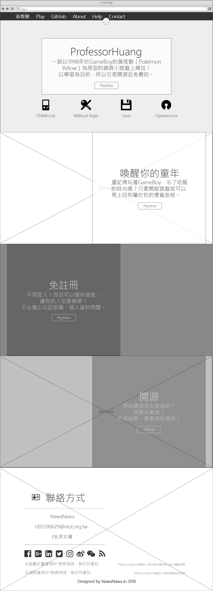
Icon
導覽列
(寶可夢球)
背景
標題
主題內文區
內文
主題區
所有特性及簡介
按鈕
特性簡介區
標題
特性1區
內文
特性1內文區
按鈕
特性1背景區
(視差滾動)
特性區 (主要的形象、特性)
Z型設計
特性2內文區
深色主題標題
特性2背景區
深色主題內文
特性2區(深色)
深色主題按鈕
特性3背景區
(視差滾動)
深色主題標題
特性3內文區
深色主題內文
特性3區(深色)
深色主題按鈕
頁尾區
聯絡訊息
申明、分享等
聯絡資料區
分享區
申明區
設計者(頁尾)

Slide 3



設計
導航條與主題頁形成一個寶可夢球的樣子
契合主題，使用皮卡丘身上的顏色來佈局網頁
顏色由淺至深依序排列防止過於刺眼
特性區域Z形分布更易閱讀
頁首與頁尾使用同樣的背景，頁尾則使用遮罩較不強調
網頁分成數個區塊，每個區塊剛好填滿約一個16:9大小的螢幕
中間穿插兩個視差滾動背景讓其互動效果更佳
文字
Font-family : 微軟正黑體light
各區域標題 : 60px
各區域次內文 : 32px
導覽列 : 28px 粗體
按鈕內文及特性簡介圖標文字 : 20px
頁尾 : 粗體
頁尾聲明文字 : 24px
頁尾註解 :16px
Icons
主要 : 寶可夢球
特性列 : 遊戲機、Key(改圖)、儲存、開源
分享訂閱 : FB, Google+, LinkedIn, Twitter, IG, 微博, WeChat, RSS

Slide 4
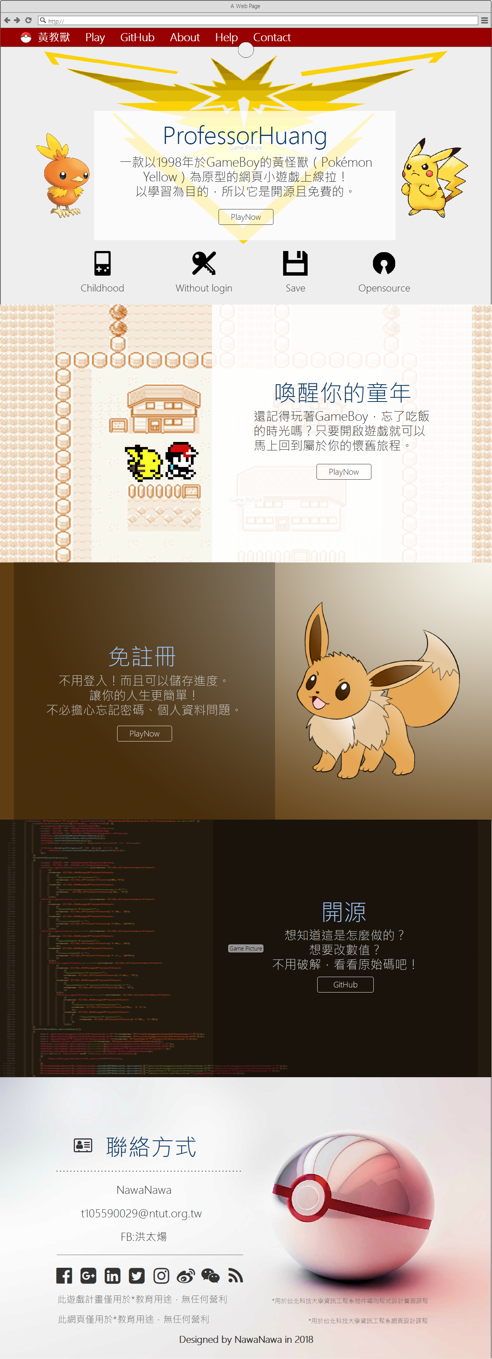
色彩
以黃色、咖啡、黑為主(皮卡丘的顏色)
背景圖、圖片皆為相近色
顏色由淺入深依序排列
紅色:rgb(153,0,0)
白色半透明:rgba(255,255,255,0.25)
作為淺色強調區塊
灰色背景:rgb(238,238,238)
淺色主題
文字及按鈕
淺色主題(背景為淺色圖時)
標題:深藍rgb(07,55,99)
內文、按鈕及外框:深灰rgb(51,51,51)
按鈕背景:透明
內文背景:白色半透明rgba(255,255,255,0.75)
特性1背景區
(視差滾動)
整體淺橘色(調色)
淺色主題
文字及按鈕
深色主題(背景為深色圖時)
標題:淺藍rgb(159,197,248)
深色主題
內文、按鈕及外框:淺灰rgb(204,204,204)
按鈕背景:透明
內文背景:黑色半透明rgba(0,0,0,0.25)
特性2背景區
白與咖啡色漸層
按鈕反饋
深淺色主題皆相同(僅一般時不同)
Hover MouseDown
特性3背景區
(視差滾動)
深咖啡色
經高斯模糊
PlayNow
PlayNow
背景:淺藍rgb(159,197,248) 深藍:深藍rgb(07,55,99)
字及框:深灰rgb(51,51,51) 淺灰rgb(204,204,204)
深色主題
淺色主題
頁尾背景
白色系寶可夢球
註解與聲明:淺灰rgb (106,106,106)

